Slide 1
Kielce, 31.01.2013
Granty
European Research Council
Bogna Hryniszyn
Krajowy Punkt Kontaktowy
Programów Badawczych UE
w Instytucie Podstawowych Problemów Techniki
Polskiej Akademii Nauk
W niniejszej prezentacji wykorzystano materiały udostępnione m.in. przez KE i/lub Ministerstwa oraz Agendy RP

Slide 2
Horizon 2020
Excellent Science
Societal challenges
Industrial leadership
Budżet:
77 mld €
Widening participation
Science with & for Society

Slide 3
Priority 1. Excellent science
Nauka na najwyższym poziomie jako podstawa jutrzejszych technologii, pracy i dobrobytu
Europa musi rozwijać, przyciągać i zatrzymywać talenty naukowe
Naukowcy potrzebują dostępu do najlepszej infrastruktury

Slide 4
Budżet(w mld €, 2014-2020)
European Research Council (ERC) Frontier research by the best individual teams | 13 095
Future and Emerging Technologies Collaborative research to open new fields of innovation | 2 696
Marie Skłodowska-Curie actions (MSCA) Opportunities for training and career development | 6 162
Research infrastructures (including e-infrastructure) Ensuring access to world-class facilities | 2 488

Slide 5
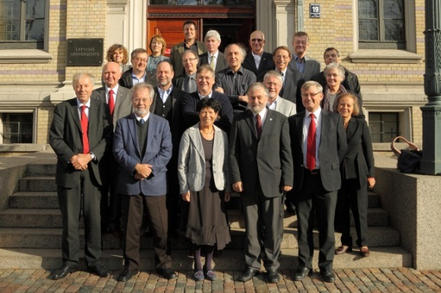
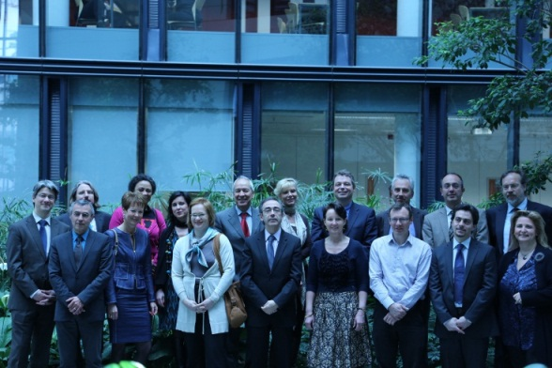
Struktura ERC
Komisja Europejska
Rada Naukowa ERC
Agencja Wykonawcza ERC
Notes:
5

Slide 6
Struktura ERC
Komisja Europejska
Zapewnia finansowanie poprzez program ramowy UE
Gwarantuje autonomię ERC
Zapewnia przejrzystość finansową ERC
Zatwierdza roczne programy pracy przygotowane przez Radę Naukową
Notes:
6

Slide 7
Struktura ERC
Rada Naukowa ERC
22 wybitnych naukowców wybranych przez niezależny komitet naukowy na 4 lata, z możliwością jednokrotnej reelekcji
RN opracowuje strategię naukową; roczne programy pracy, kryteria i zasady oceny (peer review), dobiera ekspertów
Sprawuje kontrolę nad całością Programu
Zapewnia kontakt z środowiskiem naukowym
Notes:
7

Slide 8
Struktura ERC
Agencja Wykonawcza ERC
Realizuje roczne programy pracy
Organizuje konkursy na granty i udziela konsultacji wnioskodawcom
Organizuje ocenę wniosków przez ekspertów
Zarządza umowami o granty
Prowadzi działalność informacyjną i promocyjną
Notes:
8

Slide 9
Budżet ERC
7 PR:
7,5 mld €
> 4000 grantów
Horyzont 2020:
> 13 mld €

Slide 10
ERC – czy może być lepszy grant?
Swoboda w doborze tematu
Swoboda w tworzeniu zespołu badawczego
Swoboda w wyborze instytucji goszczącej
Lider może pochodzić z dowolnego kraju świata ale musi być zatrudniony przez instytucję goszczącą w kraju UE lub stowarzyszonym
Członkowie zespołu mogą pochodzić z dowolnego kraju świata i pracować w swoim instytucie, albo przenieść się do instytucji goszczącej lidera
Swoboda i niezależność naukowa – lider decyduje w sprawach merytorycznych, finansowych i obsady zespołu
Granty są „przenośne”

Slide 11
Granty ERC
Starting Grants
starters
(2-7 lat po doktoracie) do 2.0 M€
na 5 lat
Consolidator Grants
consolidators
(7-12 lat po doktoracie) do 2.75 M€
na 5 lat
Advanced Grants
Dorobek i najważniejsze osiągnięcia
ostatnich 10 lat
do 3.5 M€
na 5 lat
Synergy Grants
2 – 4 liderów (Principal Investigators)
do 15.0 M€ na 6 lat
nie będzie konkursu w 2014 r.
Proof-of-Concept
wczesne stadia komercjalizacji wyników badań do 150,000 € dla lidera grantu ERC

Slide 12
Starting Grants -StG
Dla początkujących, utalentowanych naukowców
(od 2 do 7 lat po doktoracie)
pragnących stworzyć swój pierwszy zespół lub program badawczy i osiągnąć niezależność naukową.
Pożądana ≥ 1 ważna publikacja bez promotora.
≥ 50% czasu pracy dla projektu ERC
Termin złożenia wniosku – 25 marca 2014
Projekt: do 5 lat, do 1,5 mln €
Możliwość zwiększenia budżetu 0,5 mln € w uzasadnionych przypadkach

Slide 13
Consolidator Grants - CoG
Dla naukowców u progu samodzielności badawczej
(od 7 do 12 lat po doktoracie)
pragnących wzmocnić swój zespół lub program badawczy i ugruntować niezależność naukową
Pożądanych kilka ważnych publikacji bez promotora.
≥ 50% czasu pracy dla projektu ERC
Termin złożenia wniosku – 20 maja 2014
Projekt: do 5 lat, do 2 mln €
Możliwość zwiększenia budżetu 750 000 € w uzasadnionych przypadkach

Slide 14
Advanced Grants - AdG
Dla doświadczonych naukowców o uznanym dorobku badawczym
Liczy się dorobek ostatnich 10 lat
publikacje w renomowanych czasopismach, monografie
liczba cytowań
udział w konferencjach, wykłady itp.
≥ 30% czasu pracy dla projektu ERC
Termin złożenia wniosku – 21 października 2014
Projekt: do 5 lat, do 2,5 mln €
Możliwość zwiększenia budżetu 1 mln € w uzasadnionych przypadkach

Slide 15
http://ec.europa.eu/research/participants/portal

Slide 16
1 kryterium oceny – EXCELLENCE (1)
Projekt (StG, CoG, AdG)
Ground-breaking nature and potential impact of the research project
important challenges
ambitious objectives and beyond the state of the art
high risk/high gain
Scientific Approach
feasible scientific approach
Appropriate research methodology
novel methodology
timescales and resources necessary and properly justified

Slide 17
1 kryterium oceny – EXCELLENCE (2)
Principal Investigator
StG, CoG: Intellectual capacity and creativity
the ability to conduct ground-breaking research
evidence of creative independent thinking
the achievements beyond the state-of-the-art
AdG: Intellectual capacity and creativity
above three and:
sound in the training and advancement of young scientists
Commitment
level of commitment to the project necessary for its execution and the willingness to devote a significant amount of time to the project

Slide 18
Granty ERC w Polsce
Wnioski i projekty z polską instytucją goszczącą
 | StG 2007 | AdG 2008 | StG 2009 | AdG 2009 | StG 2010 | AdG 2010 | StG 2011 | AdG 2011 | StG 2012 | AdG 2012 | StG 2013 | AdG 2013
Wnioski złożone | 193 | 71 | 34 | 22 | 30 | 29 | 70 | 72 | 53 | 20 | 42 | 35
Wnioski finanso-wane | 0 (+1) IT→PL | 1 | 2 | 1 | 3 | 0 | 2 | 1 | 2 | 0 | 1 | 0
11 StG, 3 AdG, 1 PoC
+ 9 StG, 5 AdG polskiego autorstwa realizowane za granicą
informacja o projektach - http://www.kpk.gov.pl/7pr/struktura/2.html

Slide 19
Granty ERC w polskich instytucjach

Slide 20
Granty ERC w Polsce
Marzenia się spełniają ☺

Slide 21
Zapraszamy
Anna.Wisniewska@kpk.gov.pl
Bogna.Hryniszyn@kpk.gov.pl
Wiesław.Studencki@kpk.gov.pl
Krajowy Punkt Kontaktowy
Programów Badawczych UE
Instytut Podstawowych Problemów Techniki
Polskiej Akademii Nauk
ul. Krzywickiego 34
02-078 Warszawa
tel: +4822 828 74 83
fax: +4822 828 53 70
e-mail: kpk@kpk.gov.pl

